Slide 1
Платные дороги в
Республике Казахстан
Платная дорога — автомобильная дорога, за проезд по которой с водителей взимается определённая плата. Данная форма оплаты вводится с целью покрытия расходов на строительство и содержание дороги. Часто платными являются скоростные дороги, мосты и туннели.
Абенов Арман, гр. АД 17-2, СОШГ №9, 11 А класс

Slide 2
Планы отечественных компаний.
В компании «КазАвтоЖол» подвели итоги по работам в 2016 году и составили план по работам на 2017 год. В нынешнем году планируется полностью открыть движение по мосту в городе Костанай, через реку Тобол. А так же завершить работы над мостом через реку Иртыш в Павлодаре. Так же, составлен план работ по участкам дорог на трассах Алматы-Талдыкорган, Актау-Бейнеу, Астана-Темиртау.

Slide 3
Планы отечественных компаний.
Платные участки запланированные к запуску будут находиться на трассах по направлениям Кызылорда — Шымкент и Атбасар — Астана. Общая протяженность платных дорог на территории РК, после внедрения данных участков должна будет составить 841 км. Напомним, что на данный момент, в РК имеется один платный участок автодороги по направлению Астана — Щучинск. В планах «КазАвтоЖол» сдать в эксплуатацию более 430 км, автодорог Республиканского значения.
Также, планируется, что в 2025 году в Республике треть трасс станет платными, что заметно улучшит их качество и ослабит затраты государство на содержание дорог.

Slide 4
Нынешняя ситуация
В данный момент проезд по платным дорог обойдется водителю легковому автомобиля в 1 тенге за километр. Сегодня одной из таким дорог является Астана - Щучинск. Ее протяженность составляет 217 км. Несмотря на низкую цену, по оценке министерства, бюджет страны будет получать от платных дорог до 30 миллиардов тенге ежегодно к 2020 году. Также ожидается запуск трех платных дорог до конца 2017 года. Раскошелиться придется водителям, которые ездят между Астаной и Темиртау, Алматы и Хоргосом, а также Алматы и Капшагаем. Общая протяженность платных участков составит 500 км. Тем, кто поедет из Астаны в Темиртау, придется заплатить 132 тенге, на дороге Алматы - Капшагай – 42, и на трассе Алматы - Хоргос – 295 тенге

Slide 5
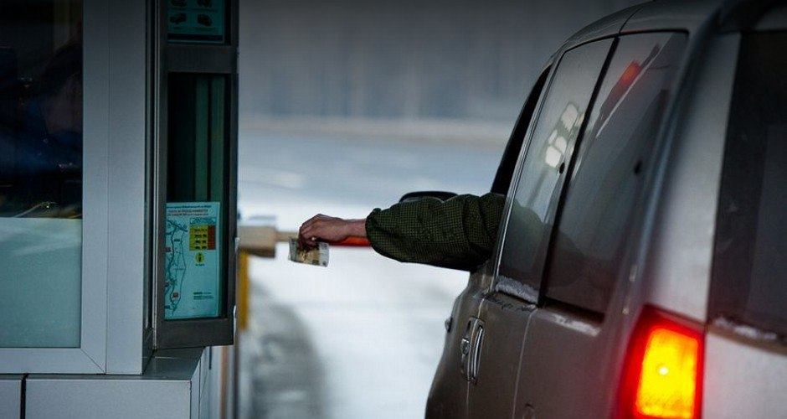
Нынешняя ситуация

Slide 6
Нынешняя ситуация
В 2017 году предусмотрено устройство системы взимания платы на участках Астана - Темиртау и Алматы - Капшагай за счет республиканского бюджета. А также на участке Алматы - Хоргос за счет займа Всемирного банка. Запуск системы в тестовом режиме планируется в ноябре текущего года. В рамках реализации госпрограммы "Нурлы жол" в 2017 году работы будут вестись на 4,4 тысячи километрах дорог, где будут задействованы 100 тысяч рабочих.

Slide 7
Нынешняя ситуация
До конца года в эксплуатацию будет введено более 600 километров дорог. Будет полностью завершено строительство автодороги Бейнеу - Актау (в 2017 году - 230 километров) и Алматы - Талдыкорган (в 2017 году - 24 километров), также отдельных участков на автодорогах Астана - Павлодар (232 километра), Уральск - Каменка (50 километров), Актобе - Атырау (26 километров), обход перевала Кордай (40 километров). Будут продолжены работы на семи переходящих проектах (Астана - Караганда, Центр - Восток, Бейнеу - Актау, Центр - Запад, Капшагай - Талдыкорган, Астана - Петропавловск и Уральск - Каменка).

Slide 8
Нынешняя ситуация
За счет бюджетных средств начнется реализация восьми новых проектов общей протяженностью свыше 1 тысячи километров. Это проекты Бейнеу - Акжигит, Костанай - Денисовка, Щучинск - Зеренда, Осиновский перевал, Таскескен - Бахты, Ушарал - Достык, Юго-Запад обход Астаны, Калбатау - Майкапшагай.

Slide 9
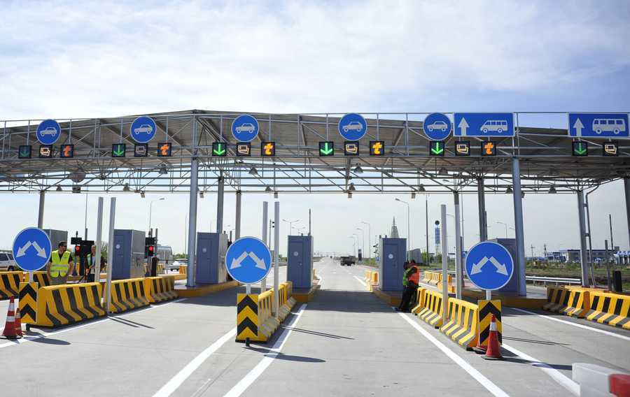
Нынешняя ситуация

Slide 10
Польза от платных дорог
Платные дороги созданы для того, чтобы разгрузить бюджет от лишних растрат на содержание автомобильных трасс. Такое решение проблемы создает значимые плюс:
1)Содержание дороги в приемлемом состоянии.
2)Безопасность водителей.
3)Экономия времени и средств водителей и государства.

